Slide 1







PHÒNG GIÁO DỤC VÀ ĐÀO TẠO QUẬN LONG BIÊN
TRƯỜNG TIỂU HỌC PHÚC LỢI
ĐỊA LÍ
NĂM HỌC: 2022 - 2023

Slide 2


Địa lí
CHÂU Á
( Tiếp theo)

Slide 3





Slide 4
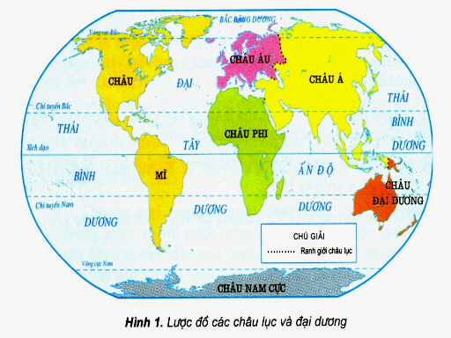

Dựa vào lược đồ các châu lục và đại dương, em hãy cho biết vị trí địa lí và giới hạn của châu Á.

Slide 5


1
Nêu một số đặc điểm về dân cư của châu Á.
2
Nêu các dân tộc ở châu Á
3
Nêu đặc điểm về hoạt động sản xuất của cư dân châu Á
4
Kể tên một số nước khu vực Đông Nam Á

Slide 6




Slide 7


Thảo luận nhóm
Dựa vào bảng số liệu (SGK trang 103), em hãy so sánh dân số châu Á với dân số của các châu lục khác?
Em hãy so sánh mật độ dân số của châu Á với mật độ dân số châu Mĩ?

Slide 8
1. Dân số châu Á:
Châu lục | Diện tích ( triệu km²) | Dân số năm 2004 (triệu người)
Châu Á Châu Mĩ Châu Phi Châu Âu Châu Đại Dương Châu Nam Cực | 44 42 30 10 9 14 | 4054⁽¹⁾ 941 973 732⁽²⁾ 34,3
(1) Không kể dân số Liên bang Nga (2) Kể cả dân số Liên bang Nga
Bảng số liệu về diện tích và dân số các châu lục

Slide 9


Châu Á có số dân đông nhất thế giới, mật độ dân số cũng cao nhất thế giới. Để nâng cao chất lượng cuộc sống, một số nước cần giảm sự gia tăng dân số.

Slide 10


2. Các dân tộc ở châu Á:

Slide 11
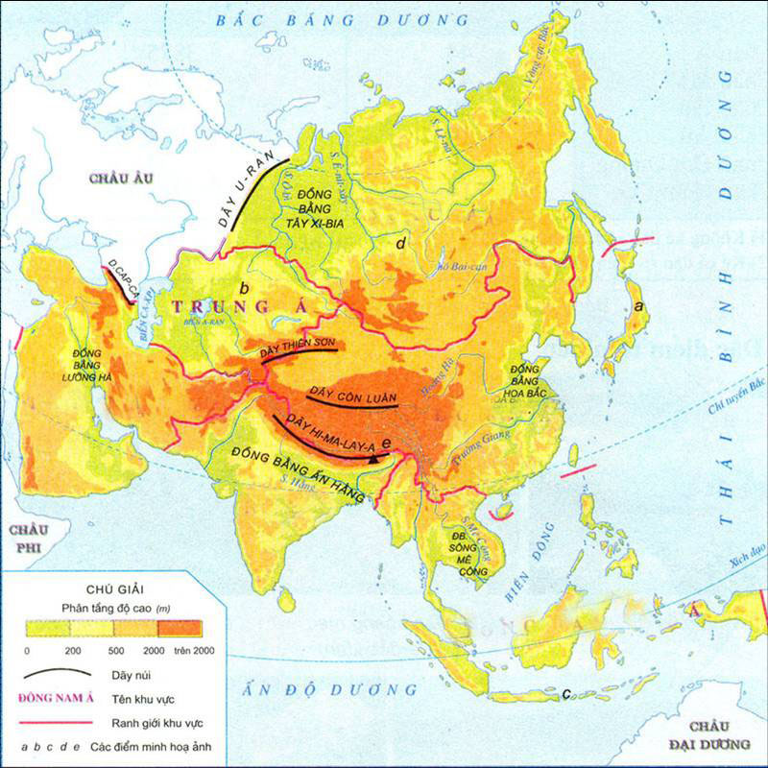
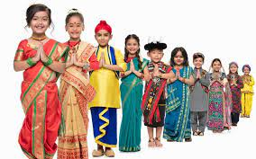
BẮC Á
Người dân Nhật Bản
TÂY NAM Á
ĐÔNG Á
Người dân Ấn Độ
NAM Á
ĐÔNG NAM Á
Lược đồ các khu vực châu Á

Slide 12

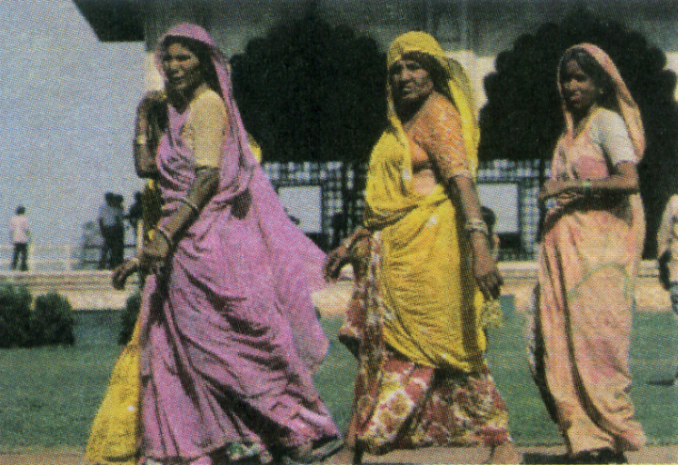
2. Các dân tộc ở châu Á:
Người dân Đông Á ( Nhật Bản)
Người dân Nam Á (Ấn Độ)
-Người dân châu Á có màu da như thế nào?
-Em có biết vì sao người Bắc Á có nước da sáng màu còn người Nam Á lại có nước da sẫm màu?

Slide 13
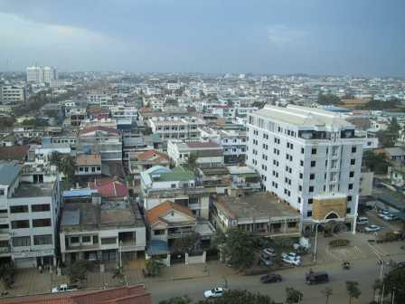
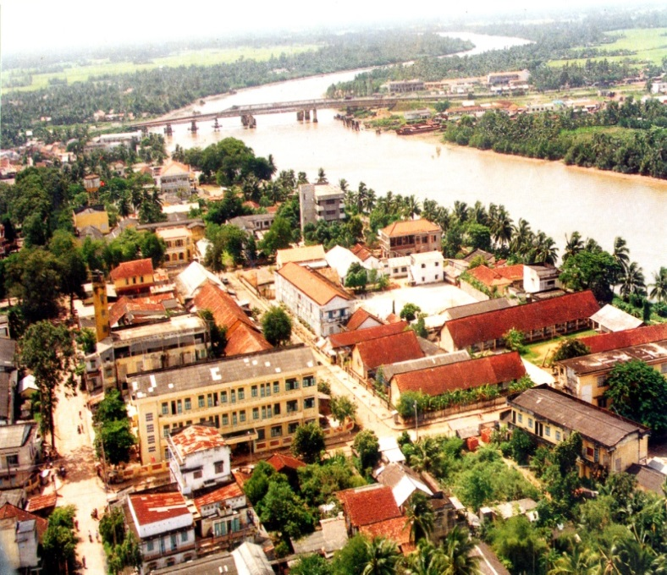

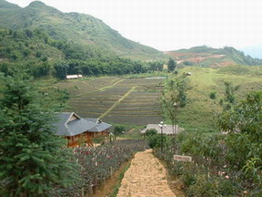
Dân cư châu Á
tập trung ở những vùng nào?
Vùng đồng bằng châu Á
Vùng đồi núi và cao nguyên châu Á

Slide 14



Phần lớn dân cư châu Á là người da vàng và sống tập trung đông đúc ở vùng đồng bằng châu thổ màu mỡ. Mỗi dân tộc có trang phục, phong tục khác nhau nhưng họ đều có quyền bình đẳng quyền sống và học tập như nhau.

Slide 15



Slide 16

Dựa vào lược đồ, hoàn thành phiếu học tập sau:
Hoạt động kinh tế | Phân bố | Lợi ích
Khai thác dầu
Sản xuất ô tô
Trồng lúa mì
Trồng lúa gạo
Trồng bông
Nuôi trâu,bò
Đánh bắt và nuôi trồng hải sản
Nhóm 1-2
Nhóm 3-4-5
Nhóm 6-7

Slide 17
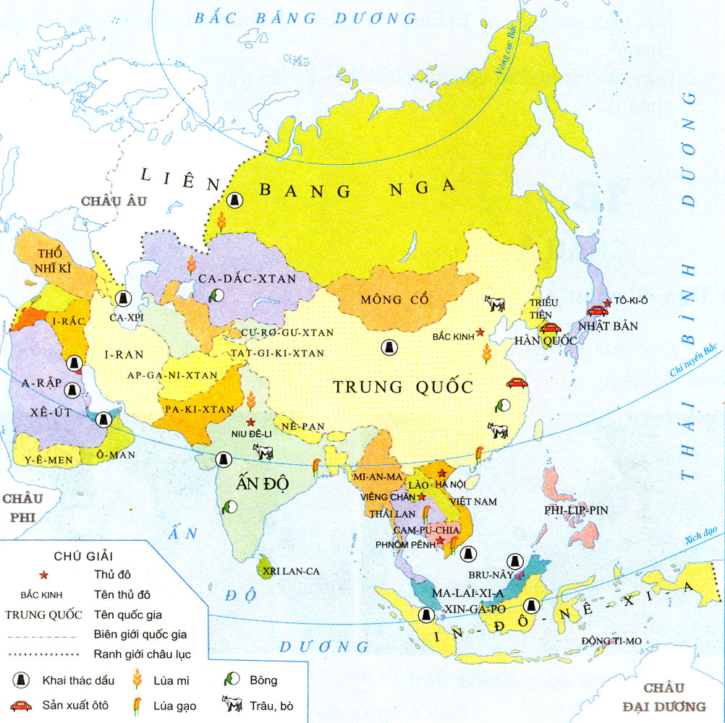

3. Hoạt động kinh tế của người dân châu Á:
Lược đồ kinh tế một số nước châu Á

Slide 18

Trồng lúa mì
Khu vực Trung Á: Ca-dắc-xtan
Khu vực Nam Á: Ấn Độ
Khu vực Đông Á: Phía Đông Bắc Trung Quốc
Cung cấp lương thực cho con người và thức ăn cho chăn nuôi
HĐ kinh tế | Phân bố | Lợi ích
Khai thác dầu | Khu vực Tây Nam Á: Ả rập Xê-út, I-ran, I-rắc Khu vực Nam Á: Ấn Độ. Khu vực ĐNA: Việt Nam, Ma-lai-xi-a, In- đô- nê- xi-a,Bru- nây,… | Cung cấp nguồn nhiên liệu có giá trị cao
Sản xuất ô tô | Tập trung ở Đông Á: Nhật Bản, Trung Quốc, Hàn Quốc | Là ngành CN kĩ thuật cao, mang lại giá trị kinh tế cao.
Trồng lúa mì | Khu vực Trung Á: Ca-dắc-xtan Khu vực Nam Á: Ấn Độ Khu vực Đông Á: Phía Đông Bắc Trung Quốc | Cung cấp lương thực cho con người và thức ăn cho chăn nuôi

Slide 19
Trồng lúa gạo | Khu vực Nam Á: Ấn Độ Các nước khu vực Đông Nam Á. Khu vực Đông Á: Trung Quốc | Cung cấp nguồn lương thực lớn cho con người, thức ăn để chăn nuôi gia súc
Trồng bông | Khu vực Trung Á: Ca-dắc-xtan Khu vực Nam Á: Ấn Độ Khu vực Đông Á: Trung Quốc | Cung cấp nguyên liệu cho ngành dệt
Nuôi trâu, bò | Khu vực Nam Á: Ấn Độ Khu vực Đông Á: Trung Quốc | -Cung cấp thực phẩm thịt sữa cho con người - Cung cấp nguyên liệu cho ngành chế biến nông sản
Đánh bắt và nuôi trồng hải sản | Các vùng ven biển | Cung cấp thực phẩm cho đời sống, nguyên liệu cho ngành công nghiệp chế biến hải sản

Slide 20

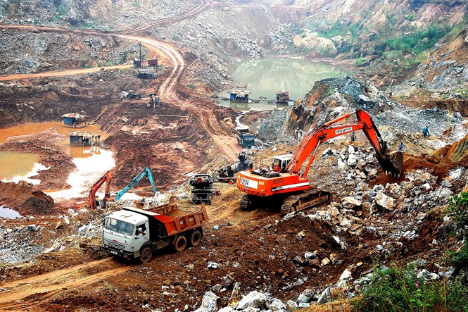
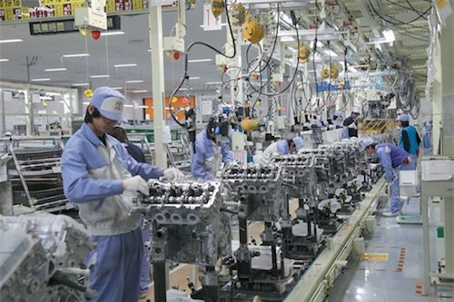
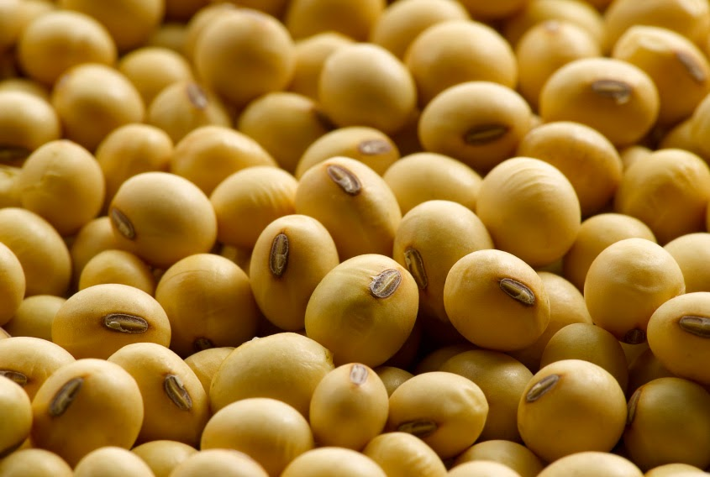
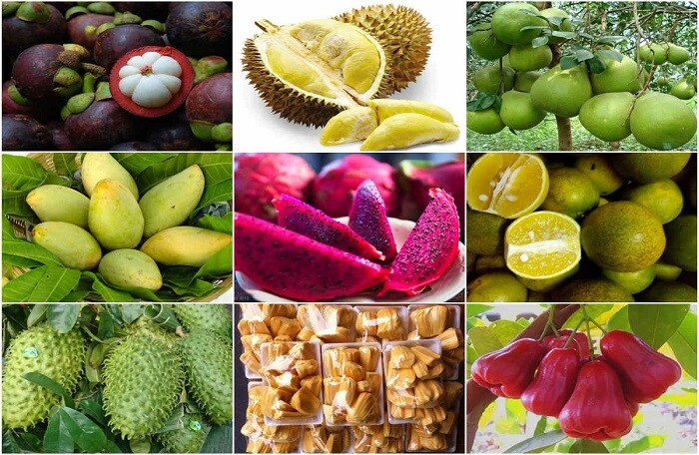
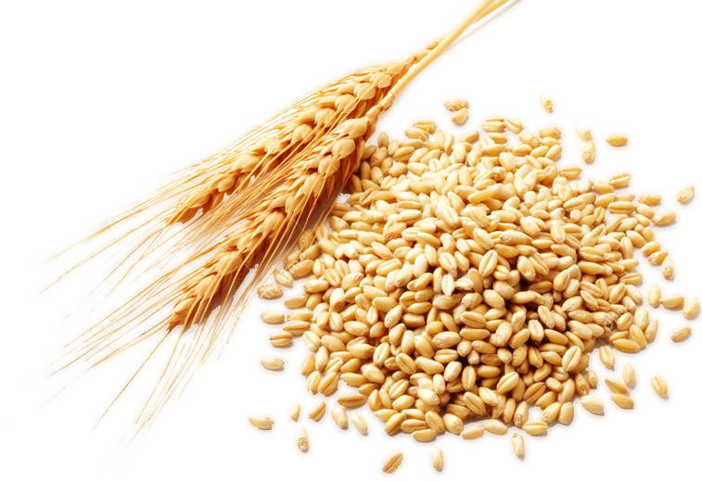
Dựa vào bảng thống kê và lược đồ kinh tế
một số nước châu Á, em hãy cho biết nông nghiệp hay công nghiệp là ngành sản xuất chính của đa số người dân châu Á?
Các sản phẩm nông nghiệp chủ yếu của
người dân châu Á là gì?
Ngoài những sản phẩm trên, em còn biết
những sản phẩm nông nghiệp nào khác?
Dân cư các vùng ven biển phát triển ngành gì?
Ngành công nghiệp nào phát triển ở các nước châu Á?
Nông sản chính là lúa gạo, lúa mì, thịt, trứng,sữa.
A. Nông nghiệp
B. Công nghiệp
Đánh bắt, nuôi trồng hải sản, khai thác dầu khí...
các loại đậu
cây ăn quả
CN khai thác khoáng sản
CN sản xuất máy móc

Slide 21
Người dân châu Á phần lớn làm nông nghiệp,nông sản chính là lúa gạo, lúa mì, thịt, trứng, sữa. Một số nước phát triển ngành công nghiệp khai thác dầu mỏ, sản xuất ô tô.

Slide 22
4. Khu vực Đông Nam Á:
Theo em biết Đông Nam Á có bao nhiêu nước? Đó là những nước nào?
BẮC Á
TÂY NAM Á
ĐÔNG Á
¸
NAM Á
ĐÔNG NAM Á
Lược đồ các khu vực châu Á

Slide 23
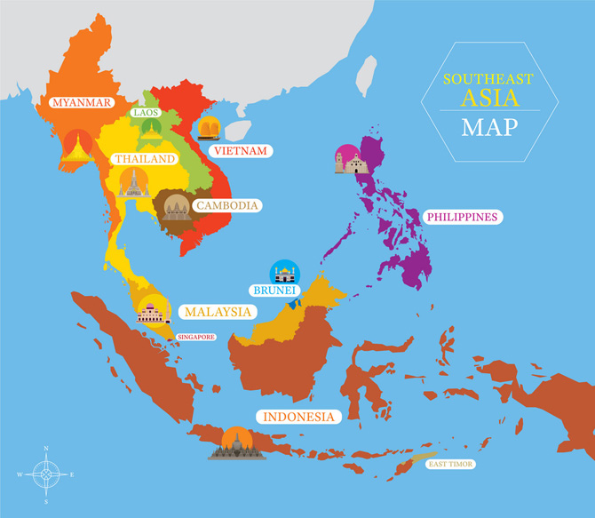
Lược đồ vị trí các quốc gia thuộc khu vực Đông Nam Á.

Slide 24


Châu Á đông dân nhất thế giới. Phần lớn dân cư là người da vàng, họ sống tập trung đông đúc tại các đồng bằng châu thổ và sản xuất nông nghiệp là chính. Một số nước châu Á có nền công nghiệp phát triển.
Khu vực Đông Nam Á chủ yếu có khí hậu gió mùa nóng ẩm; ở đây sản xuất nhiều nông sản và khai thác khoáng sản.

Slide 25




Slide 26

Hướng dẫn viên du lịch nhí
Em hãy đóng vai là 1 hướng dẫn viên du lịch thực thụ trong 1 tour du lịch xuyên Á.
Nhiệm vụ của em là giới thiệu đến du khách của mình những nét nổi bật của khu vực Châu Á.

Slide 27
Dặn dò
- Xem lại nội dung đã học
- Chuẩn bị bài địa lí "Các nước láng giềng của Việt Nam"

Slide 28



